Slide 1
La clase creativa y la nueva economía de la cultura
Aplicación de nuevas tecnologías en la conservación y análisis del patrimonio cultural

Slide 2
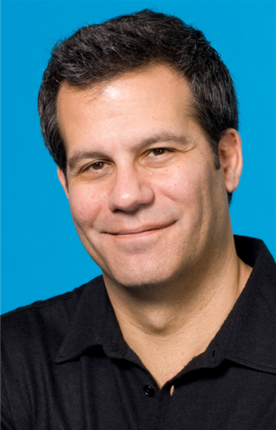
Richard Florida

Slide 3
La clase creativa
“La base de la Clase Creativa es económica. La defino como una clase económica y sostengo que su función económica apuntala e informa las opciones culturales, sociales y de vida de sus miembros.”
“La Clase Creativa está formada por gente que crea valor económico a través de su creatividad. Incluye, así, a un gran número de los trabajadores del conocimiento, analistas simbólicos y trabajadores técnicos y profesionales…”

Slide 4
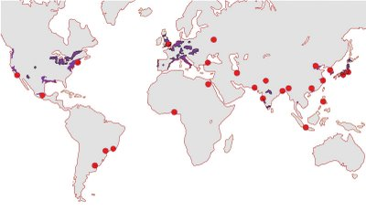
La clase creativa
Dos componentes:
El núcleo super-creativo
produce nuevas formas o diseños
que se pueden usar y transferir
ampliamente y de inmediato
Profesionales de la creatividad
que trabaja en un abanico de
industrias intensivas del conocimiento
Valores de la clase creativa: individualidad, meritocracia, diversidad y apertura.
Estamos dejando de lado y perdiendo el potencial creativo del 70% de la población que queda fuera de la clase creativa.

Slide 5
La economía creativa
“Considero que la creatividad — la creación de formas nuevas y útiles a partir del conocimiento — es el motor…. El conocimiento y la información son las herramientas y el material de la creatividad. La innovación, ya sea en forma de un artefacto tecnológico nuevo o de un método o modelo de negocio, es su producto.”

Slide 6
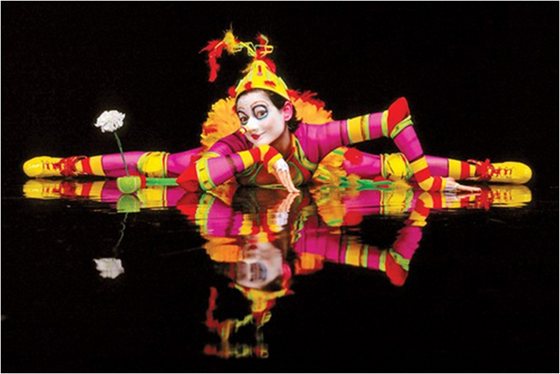
Creatividad
La capacidad de producir algo que es nuevo (original e inesperado) y apropiado (útil, adaptable).
Importancia económica:
Nuevos productos y servicios
Adaptación
La creatividad es esencial para la forma en que vivimos y trabajamos
La creatividad humana es multifacética y multidimensional
Un nuevo sistema económico basado en la creatividad.

Slide 7
Dimensiones de la creatividad y gestión cultural
Capacidad para sintetizar.
Auto-confianza y capacidad para asumir riesgos.
Multidimensional y experimental.
Florece en un tipo único de ambiente social:
La ciudad.
Las tres T’s: Tecnología, Talento y Tolerancia.
Instituciones de la creatividad:
Inversión en investigación y desarrollo.
Nuevos modelos para hacer cosas.
El ambiente social y cultural (la comunidad musical y artística).
Inversión en capital riesgo.
Notes:
The new outsiders: immigrants.
The Gay Index: popular gay places and high-tech industry; strong predictor of a region’s high-tech industry concentration… and growth.
The Bohemian Index: strong predictor of everything from a region’s high-technology base to overall population and employment growth.
The flight, p. 53: low barriers to entry for talent.
The open society and creativity.

